Slide 1


Detector de correos spam
con Python y Machine Learning

Slide 2
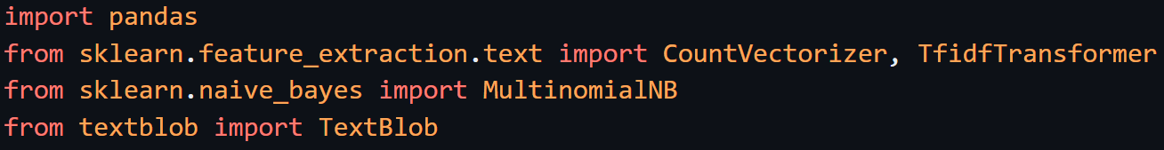
pandas: Usado para manipular datos en DataFrames.
CountVectorizer: Convierte el texto en un arreglo numérico que indica la frecuencia de cada palabra.
TfidfTransformer: Calcula la frecuencia de términos (TF) y la frecuencia de términos invertida (IDF) para obtener la importancia de cada palabra.
MultinomialNB: Algoritmo Naive Bayes multinomial para clasificar los correos.
TextBlob: Procesa texto y lematiza las palabras.

Slide 3
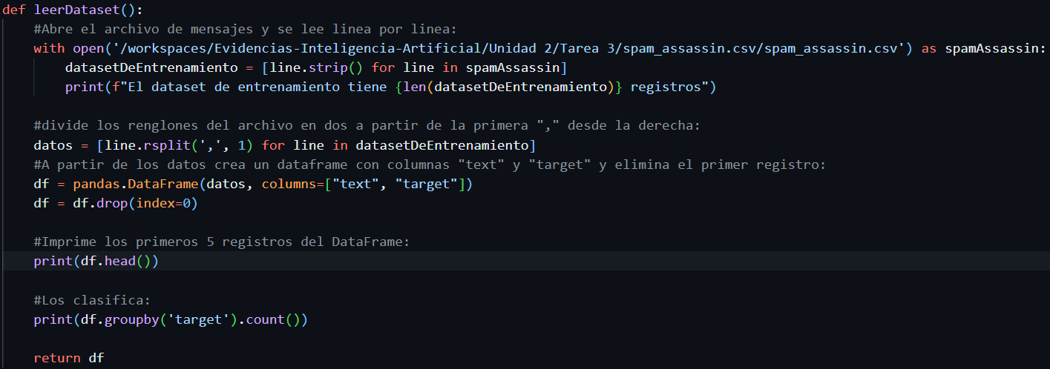

Slide 4
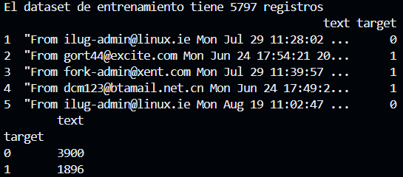
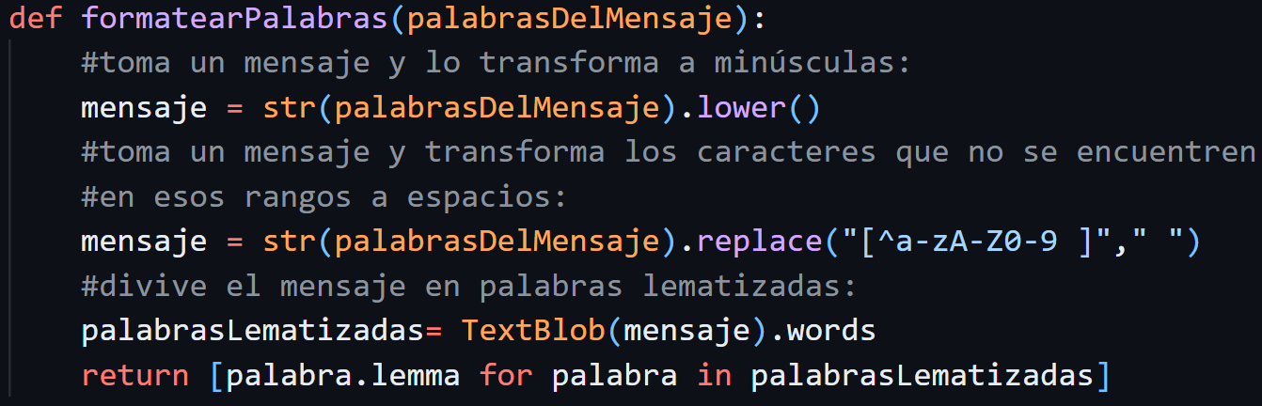

Slide 5
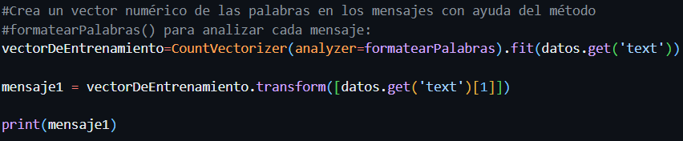
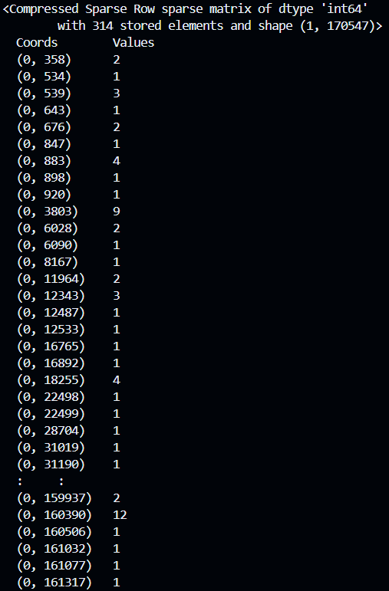

Slide 6
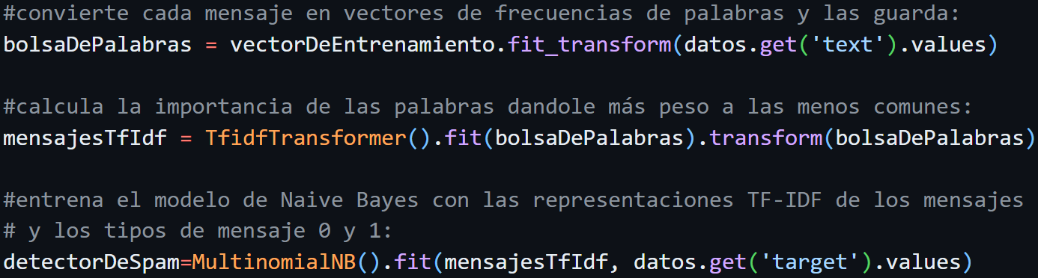

Slide 7
